Slide 1
SOMMAIRE / INHALT
1 Les parties de l’arbre
Les feuilles (création d’un herbier)
2 L’arbre et les saisons
3 Les feuillus (Laubbäume) et les conifères (Nadelbäume)
4 La croissance (das Wachstum) de l’arbre
5 La vie de l’arbre
6 Portrait d’un feuillu
7 Reconnaître les feuillus
8 Les découvertes des chercheurs
9 Lapbook « la forêt »
10 Comment se nourrit l’arbre, la photosynthèse

Slide 2

10 Comment se nourrit l’arbre? la photosynthèse
Image: https://www.istockphoto.com/fr/search/2/image?phrase=photosynth%C3%A8se

Slide 3

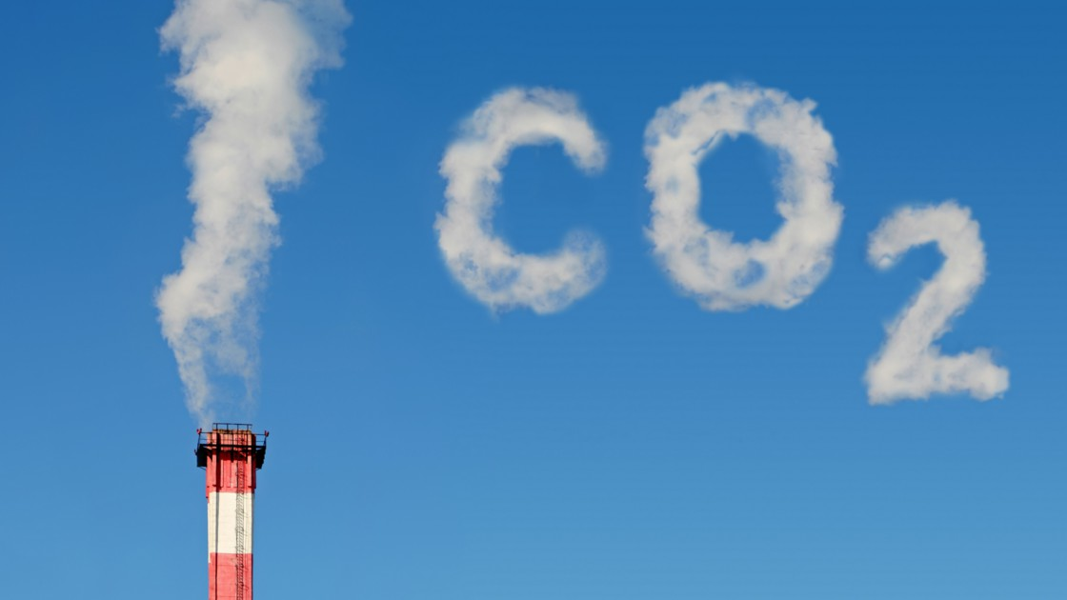
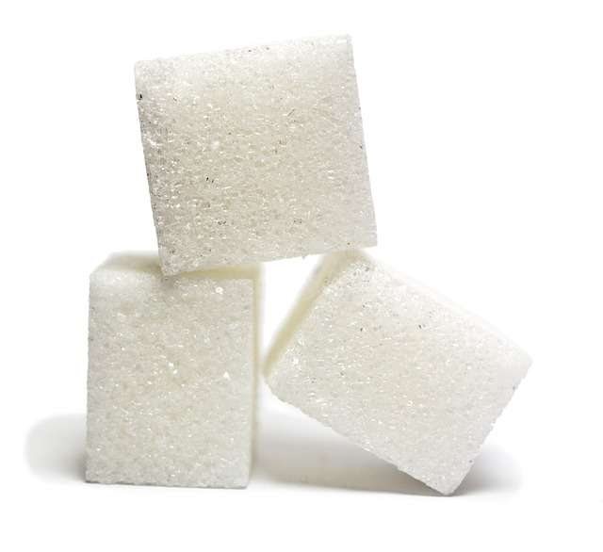

lumière du soleil
eau
❶ Avec ses racines, la plante cherche de l’eau et des sels minéraux dans la terre.
Dioxyde de carbone
chlorophylle
❷ L’eau et les sels minéraux montent dans les feuilles. C’est la sève brute.
O2 oxygène
Air
❸ Les feuilles utilisent la chlorophylle, la lumière, le CO2 et l’eau pour fabriquer du sucre. Elles n’ont pas besoin de l’oxygène (O2). Elles le rejettent dans l’air. Cela s’appelle la photosynthèse.
CO2 : dioxyde de carbone
eau et sels minéraux
Racine
❹ La sève élaborée avec du sucre, nourrit toute la plante et redescend dans les racines.
Poils absorbants
terre
Source images: SVT 44, JP Gallerand

Slide 4
Licht der Sonne
❶ Mit den Wurzeln, sucht die Pflanze Wasser und Mineralien in der Erde.
Kohlendioxid
❷ Das Wasser und die Mineralstoffe steigen in die Blätter. Das nennt man Rohsaft.
Luft
Sauerstoff
❸ Die Blätter benutzen Licht, Kohlendioxid und Wasser um Zucker zu produzieren. Sie brauchen den Sauerstoff (O2) nicht. Sie verwerfen ihn in die Luft. Dieser Prozess nennt man Fotosynthese.
CO2 : Kohlendioxid
Wasser und Mineralstoffe
Wurzel
❹ Der verarbeitete Saft ernährt die Pflanze und kehrt hinunter in die Wurzeln.
Saugfähige Haare
Erde

